Slide 1


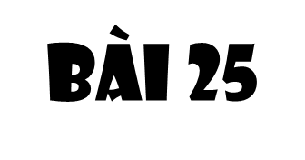
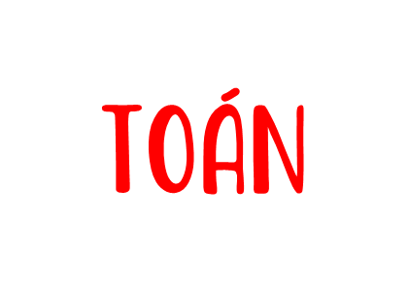

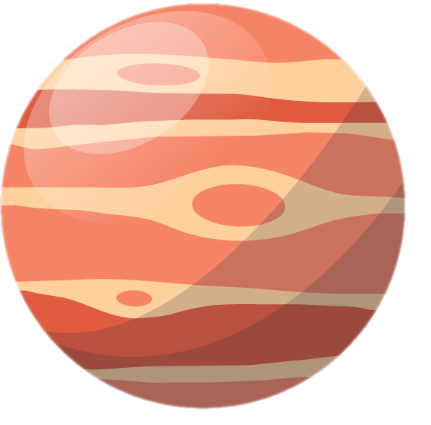


Slide 2
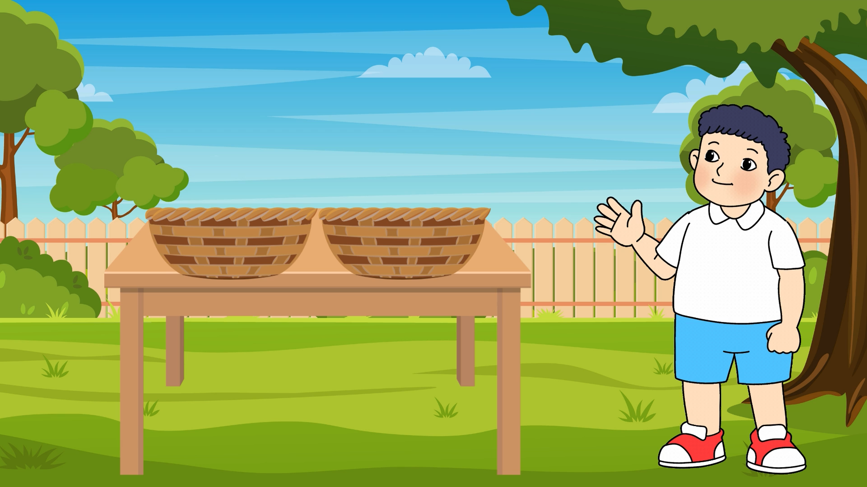


Slide 3

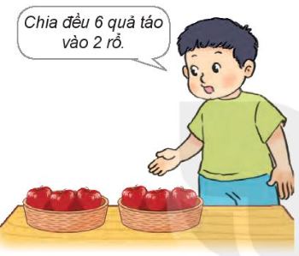
a)
6
2
6 chia 2 được 3, viết 3
6
3
3 nhân 2 bằng 6, 6 trừ 6 bằng 0.
0
Ta nói: 6 : 2 là phép chia hết
Ta viết: 6 : 2 = 3
Đọc là: Sáu chia hai bằng 3
Notes:
Thiết kế: Hương Thảo – tranthao121004@gmail.com

Slide 4
Thực hiện chia trên bảng con
9 : 3 = ?
20 : 4 = ?
20 4
9 3
20
5
9
3
0
0
Notes:
Thiết kế: Hương Thảo – tranthao121004@gmail.com

Slide 5
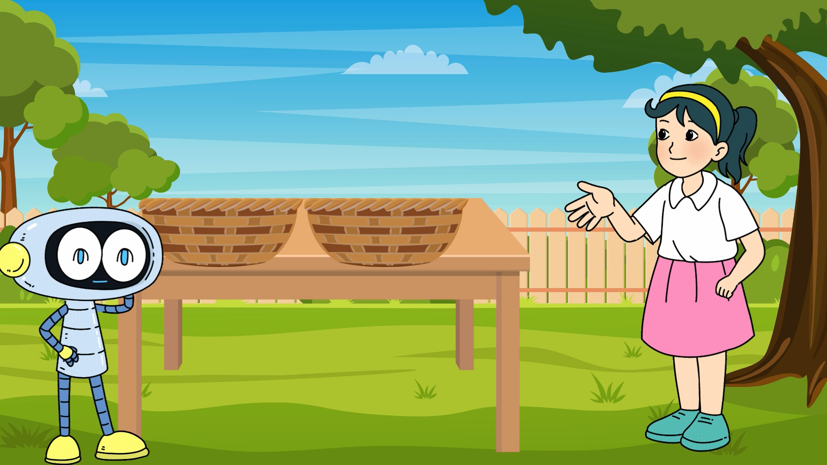

Slide 6
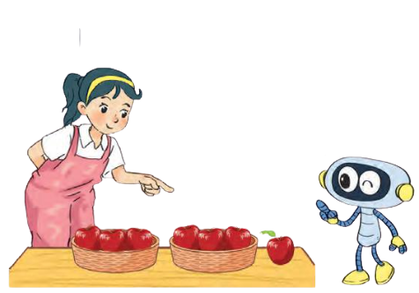
7
2
7 chia 2 được 3, viết 3
b)
6
3
3 nhân 2 bằng 6, 7 trừ 6 bằng 1.
Chia 7 quả táo vào 2 rổ, mỗi rổ 3 quả
1
Ta nói: 7 : 2 là phép chia có dư, 3 là thương và 1 là số dư.
Dư ra 1 quả
Ta viết: 7 : 2 = 3 (dư 1)
Đọc là: Bảy chia hai bằng 3, dư một
Chú ý: Số dư bé hơn số chia

Slide 7
Thực hiện chia trên bảng con
11 : 3 = ?
9 : 4 = ?
9 4
11 3
8
2
9
3
1
2
Notes:
Thiết kế: Hương Thảo – tranthao121004@gmail.com

Slide 8




Slide 9
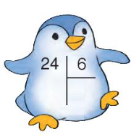

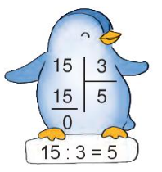
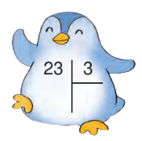
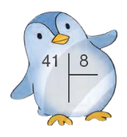
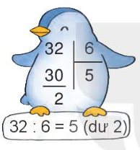
1
Tính

Slide 10
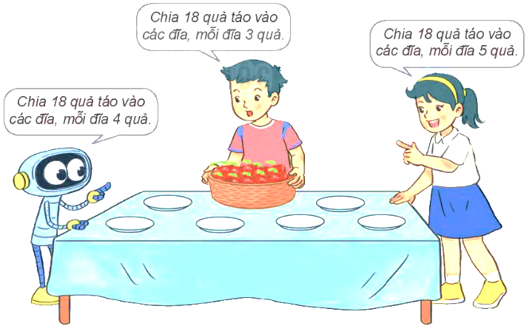
2
Tính
Cách chia táo của bạn nào cho ta phép chia hết? Cách chia táo của bạn nào cho ta phép chia có dư?

Slide 11

18
4
Cách chia của Rô bốt
Vậy cách chia táo của bạn Rô – bốt và bạn nữ có dư, phép chia của bạn nam cho ta phép chia hết.
16
4
2
18
3
Cách chia của bạn nam
18
6
0
18
5
Cách chia của bạn nữ
15
3
3

Slide 12



